Slide 1

Figma, design a užitečné zdroje

Slide 2
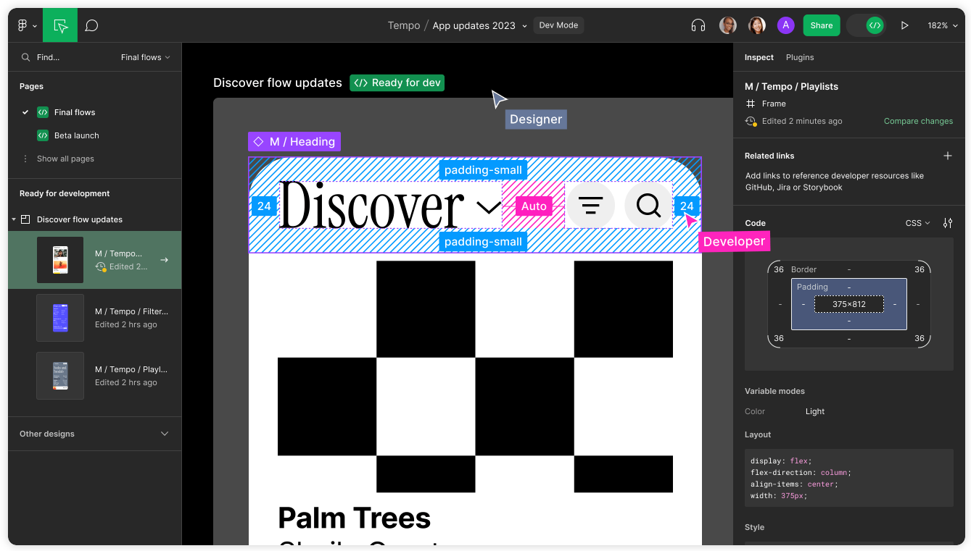
Co je to Figma
Figma je software pro vytváření a prohlížení uživatelských rozhraní.
Je průmyslovým standardem v návrhu vzhledu a prototypování aplikací.
Navíc je tento nástroj zdarma, najdete ho na adrese https://www.figma.com.

Slide 3
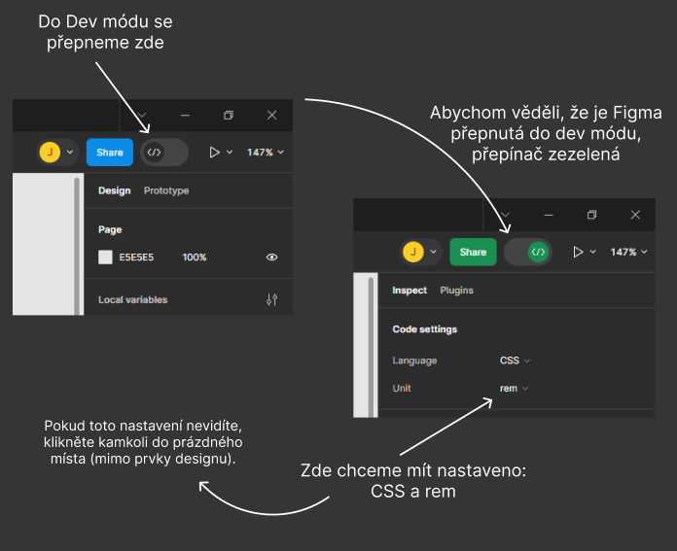
Jak Figmu používat
My jako vývojáři budeme v praxi Figmu využívat především pro zobrazení návrhů UI a získání potřebných informací pro jejich implementaci.
K tomuto účelu můžeme Figmu přepnout do „Vývojářského módu“

Slide 4
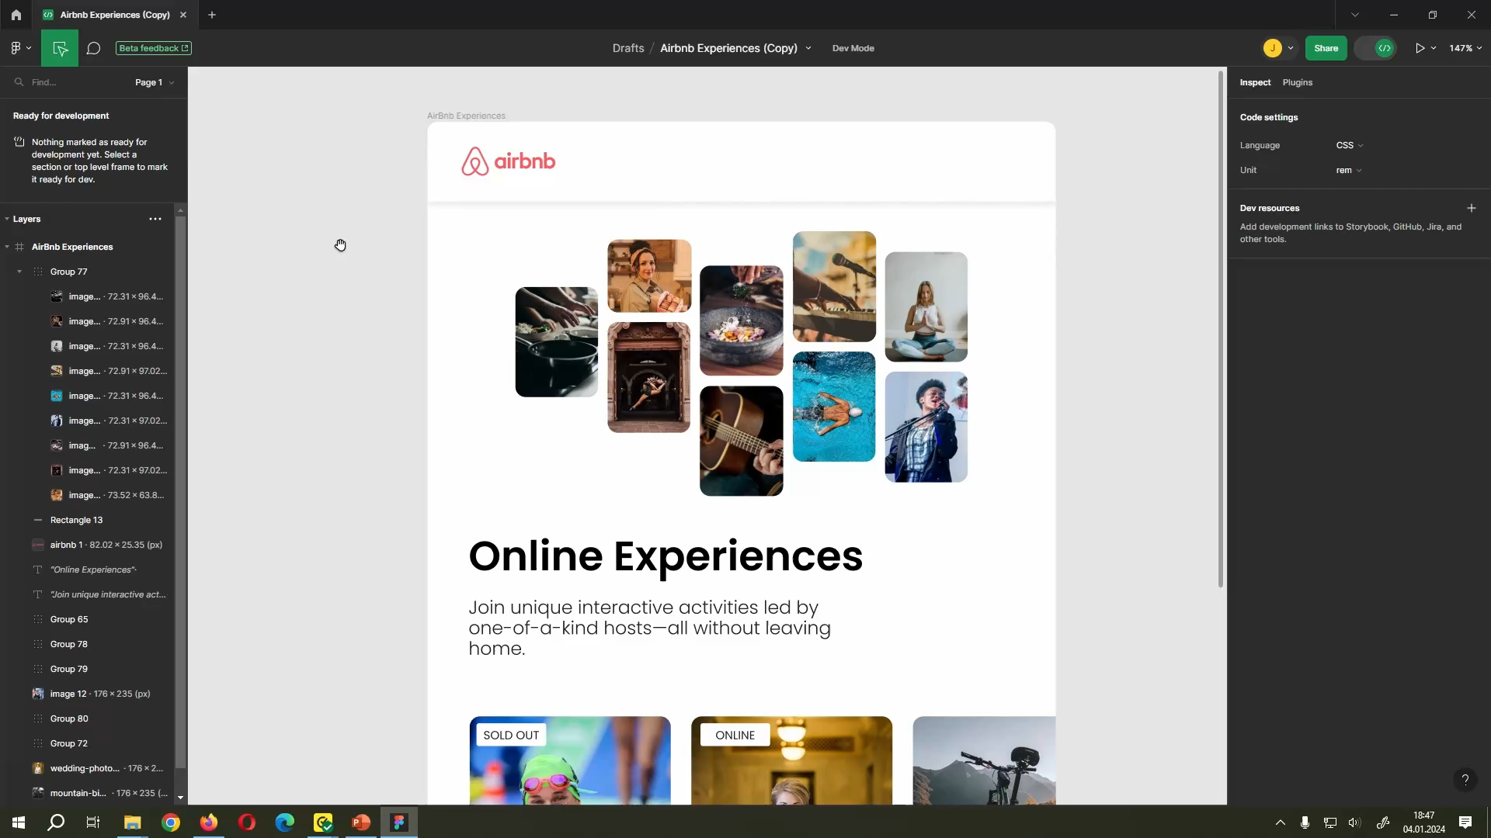
Jak Figmu používat
V Dev módu, po kliknutí na libovolný prvek Designu, zjistíte všechny potřebné informace v pravém panelu. Dále také uvidíte jak mají být prvky umístěny na stránce (v aplikaci), pokud ukážete myší na jiný prvek (červené linky s čísly – zobrazují tzv. spacing).

Slide 5
Design – UI vs UX
UI (User Interface)
Na první pohled viditelný
Návrh jednotlivých prvků, celku, ale i animací apod. – vše co se týká vzhledu programu Je zaměřen na uživatele, jejich potřeby a cíle Týká se především webů a aplikací
UX (User Experience)
Na první pohled neviditelný
Návrh produktu/služby tak, aby splnil požadavky a aby se snadno používal (hodně závisí na správné implementaci)
Je zaměřen na uživatele, jejich potřeby a cíle Netýká se jen webů a aplikací
VS
UI i UX můžeme navrhnout a prototypovat ve Figmě (vytvoříme vzhled a můžeme i simulovat interakce).

Slide 6
Design – implementace UX
Dobrý kód
Špatný kód

Slide 7
Užitečné zdroje
Design aplikací se neskládá pouze z jednotlivých komponent, ale i z fontů, obrázků a různých ikon.
Abychom mohli naše aplikace vyvíjet pohodlně a bez problémů s autorskými právy, budeme využívat zdroje dostupné zdarma pro osobní i komerční užití.
Fonty: https://fonts.google.com
Obrázky: https://unsplash.com, https://pixabay.com
Ikony: https://fontawesome.com, https://developer.microsoft.com/en-us/fluentui?fabricVer=7#/styles/web/icons#fabric-core

